Slide 1

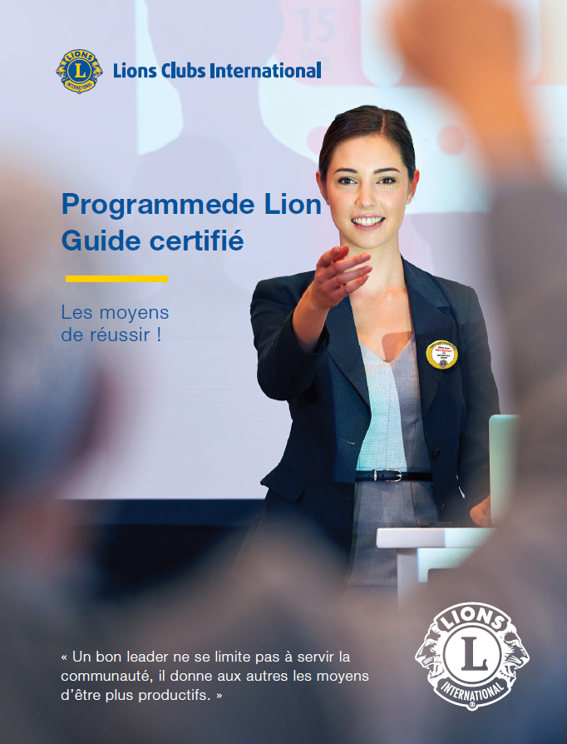
Certification
Lion Guide
Le pouvoir d’agir est la clé de la réussite
1

Slide 2
Bienvenue
Présentation des participants et des invités
Annonces
Pauses
Repas
Toilettes
Pour les petits groupes, partagez les attentes en ce qui concerne cette formation
2

Slide 3
aa
Objectifs du cours
Comprendre votre rôle en tant que Lion Guide
Élaborer un plan menant à l’autonomie et au dynamisme du club
Connaître les outils de gestion de club à proposer à ses officiels
Mettre en place un suivi du développement du club au cours de votre mission
3

Slide 4
Six caractéristiques d’un club dynamique
Les membres du club mènent des activités de service qui leur tiennent à cœur.
Le club enregistre une croissance nette de l’effectif et fait rapidement participer ses nouveaux membres à ses activités.
La communication est efficace au sein du club et avec le public.
Les événements du club sont réguliers, répondent aux attentes de ses membres et produisent des résultats concrets.
Les officiels du club participent aux formations des responsables de la zone et du district.
Le club est en règle et rapporte régulièrement ses données au siège.
4

Slide 5
Programme de formation
Section I - Compétences requises
Section II - Se faire expert en savoir Lions
Section III - Constituer une équipe de mentors pour officiels de club
Section IV - Conception de formation d’officiels de club
Section V - Estimation des besoins du club
Section VI - Ressources à l’usage du Lion Guide
La formation Lion Guide peut s’effectuer en autoformation ou en classe.
5

Slide 6
Outils de cet atelier
  Outils pour officiels de club
  Organigramme type de club
  Constitution et statuts types de club
  e-Book du président/premier vice-président de club
  e-Book du secrétaire de club
  e-Book du trésorier de club
  e-Book du président de commission Effectif de club
  e-Book du président de commission Service de club
  Guide du président de commission Marketing de club
  Guide d’intronisation des officiels de club
  Outils Qualité du club
  Meilleures pratiques en matière de transparence financière
  Planifier la réussite de son club
  Initiative Qualité du club
  Votre club, à votre manière !
  Croissance de l’effectif et
  planification de projet
  Guide d'orientation des nouveaux membres
  Évaluation des besoins locaux
  Passez à l’action : Développement de projet de club
  Intronisation de nouveau membre
  Outils Lion Guide
  Guide de cérémonie de remise de charte
  Certification Lion Guide - Livret de travail
  Lion Guide certifié - Évaluation pour reconstruction
  Formulaire d'affectation de Lion Guide
6

Slide 7

Processus de certification
Étudier le livret du cours et en faire tous les exercices.
Effectuer le contrôle des connaissances et remplir le formulaire de confirmation des compétences (à signer par le GD ou le coordinateur EML du D/MD).
Envoyer le formulaire de vérification à la division Administration des districts et des clubs :
certifiedguidinglions@lionclubs.org
7

Slide 8

Section I
Compétences requises
Le pouvoir d’agir est la clé de la réussite.

Slide 9
Section I - Compétences requises
Savoir administrer
Savoir conseiller
Savoir créer du lien
Savoir faire preuve d’enthousiasme
Savoir s’exprimer en public
Savoir écouter
Savoir utiliser le numérique
Savoir motiver
Savoir former
Savoir communiquer
Savoir observer
Savoir planifier
Savoir former des équipes
Développer ses compétences bénéficie à sa vie privée comme à sa vie professionnelle.
9

Slide 10
Section I - Compétences requises
La compétence essentielle chez un Lion Guide est
l’implication !
Critères de réussite - Le but ultime du Lion Guide est l’autonomie du club. Un Lion Guide a rempli sa mission lorsque le club n'a plus besoin de lui.
10

Slide 11

Exercice 1 - Page 7
Auto-évaluation
Dressez la liste des compétences qui, pour vous, comptent le plus chez un Lion Guide.
Quelles caractéristiques pensez-vous posséder déjà et lesquelles souhaitez-vous éventuellement cultiver davantage ?
Comment pensez-vous pouvoir les améliorer ?
11

Slide 12
Section II
Se faire expert en savoir Lions

Slide 13
Section II - Se faire expert en savoir Lions
Même les Lions les plus chevronnés doivent faire l’effort de rester au courant des nouveautés en matière de règlements, de brochures et d’initiatives.
Centre de formation Lions
Connectez-vous par l’Accès Membres.
Désactivez, si nécessaire, le blocage de fenêtres contextuelles de votre navigateur.
Consultez le tutoriel sur la création de compte.
Consultez au besoin la FAQ.
13

Slide 14
Section II - Se faire expert en savoir Lions
Consultez le catalogue des cours pour trouver les formations d’officiel de club
Formation des officiels de club
DÉTAILS
Fonctions du président de club
DÉTAILS
Lancer
Fonctions du trésorier de club
DÉTAILS
Lancer
Fonctions du secrétaire de club
DÉTAILS
Lancer
Lancer
14

Slide 15
Exercice 2 - Page 9
Définir les concepts clés des formations d’officiel de club
Après avoir consulté le contenu de ces cours, nommez-en au moins trois aspects ou concepts qui vous semblent les plus utiles à tout officiel de nouveau club.
Quelle est la notion la plus importante à inculquer à un président de club ?
Quelle est la notion la plus importante à inculquer à un secrétaire de club ?
15

Slide 16
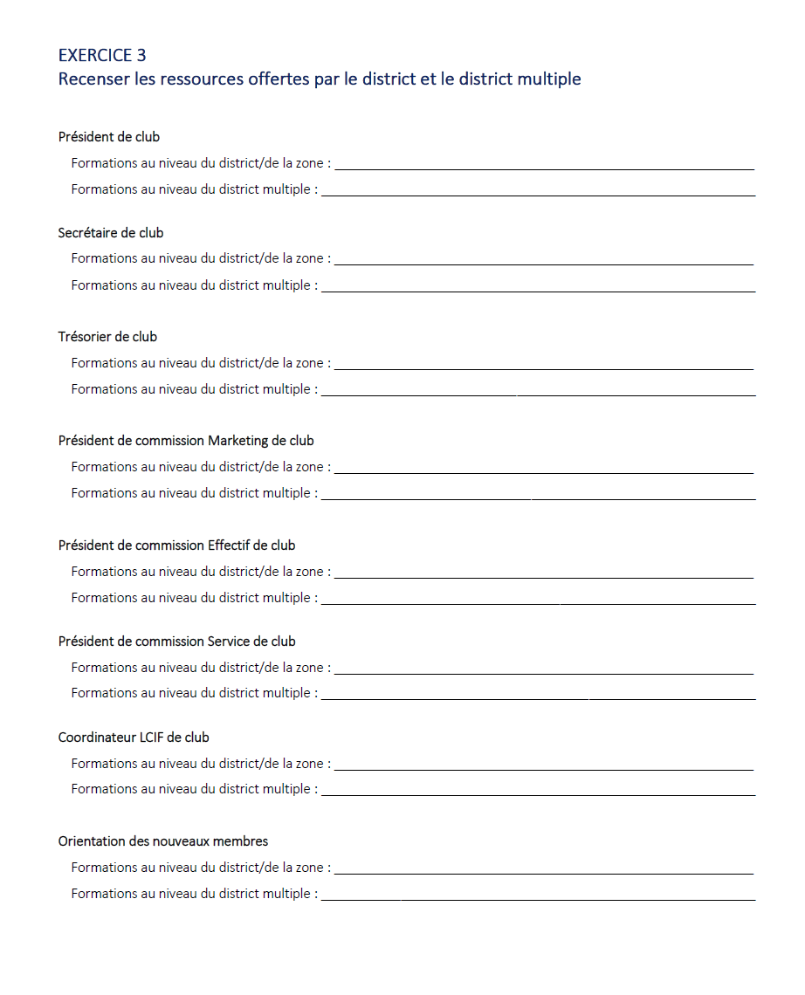
Ressources de formation disponibles au niveau du district et du district multiple
Exercice 3 - Page 10
Recenser les ressources en formation offertes par le district et le district multiple
16

Slide 17
Section II
Se faire expert en savoir Lions
Ressources de fonctionnement pour club
Faites-vous ressource en ressources.

Slide 18

Organigramme type de club
Conseil d’administration du club
    Ensemble des officiels du club
    Coordinateur Programmes Chef du protocole (facultatif)
Président de branche de club Animateur (facultatif)
Responsable sécurité (facultatif)
Autres responsables / Présidents de commission
Officiels du club
à la tête de la
Structure mondiale d’action
Officiels de club
Président du club
(Pdt. Structure
mondiale d’action)
Immédiat
past
président
(Coordinateur
LCIF de club)
Premier
vice-président
du club
Président
Commission
Formation des
responsables
Président
Commission
Effectif
Président
Commission
Service
Second
vice
président
Secrétaire
Trésorière
Président
Commission
Marketing
Commission
Constitution
et statuts
Commission
Technologies
de
l’information
Commission
Finances
Commission
Marketing
Commission
Formation
des
responsables
Commission
Effectif
Commission
Service
18
DA-MCS.FR 4/2022

Slide 19



Constitution et statuts types de club
Constitution et statuts types de club - Révision
Description des postes d’officiel, de directeur et de président de commission
Fonctions des commissions
Organigramme de club
19
19

Slide 20

E-books des officiels de club
Président/vice-président
Secrétaire
Trésorier
Président de commission Effectif
Président de commission Service
Guide du président de commission Marketing de club
20

Slide 21



Optimiser la qualité des clubs
Perspective générale
Un plan annuel
Des réunions fructueuses

Slide 22

Prix Excellence de club
Feuille de route vers le succès
Critères :
Croissance de l’effectif
Service
Formation des responsables et excellence organisationnelle
Marketing
Ce prix peut être obtenu d’année en année et constitue un objectif de choix pour tout club !
22

Slide 23
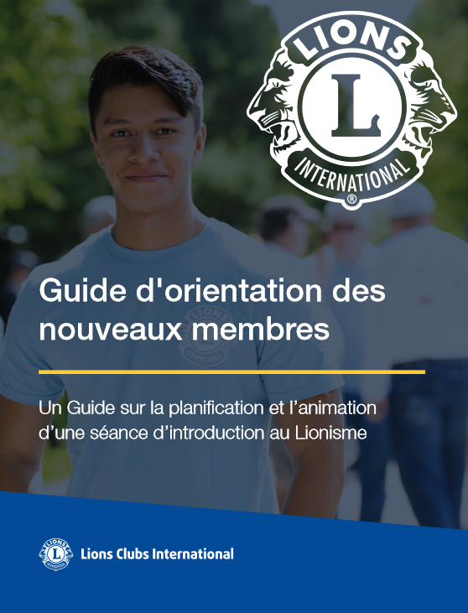

Nouvelles recrues et cérémonie de remise de charte

Slide 24
Ressources de fonctionnement
pour club
Exercice 4 - Page 11
Votre avis sur la page Gestion de club du Centre de ressources
Selon vous, quelles sont les trois ressources les plus à même de favoriser l'excellence dans la gestion d’un club ?
24

Slide 25
Lion Portal
Le Lion Portal facilite la gestion du club pour ses officiels, pour...
Tenir à jour le registre des membres du club : ajouts, radiations, transferts
Tenir à jour les coordonnées des membres du club
Créer des listes de diffusion pour les communications et la facturation des cotisations
Imprimer la liste des membres du club
Consulter et régler
les relevés mensuels du club
Enregistrer les activités
de service
25

Slide 26
Exercice 5 - Page 12
Lion Portal
Se familiariser avec le Lion Portal
Consultez, au besoin, la Foire aux questions.
Inscriptions
Gérer la liste des officiels du club
Gérer la liste des membres du club
Gérer les relevés financiers du club
26

Slide 27
Section III
Constituer une équipe de mentors pour officiels de club

Slide 28

Section III - Constituer une équipe de mentors pour officiels de club
Renforcer l’assise du club en y créant une équipe de mentors pour officiels à même d’apporter assistance et conseils.
28

Slide 29
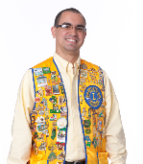
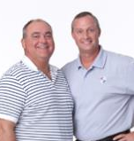



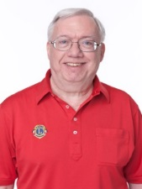
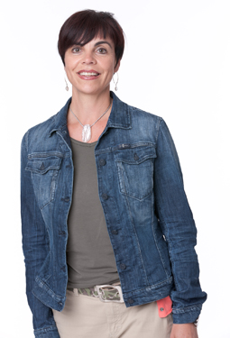



Section III - Constituer une équipe de mentors pour officiels de club
Président de zone
Veille à la participation des officiels de club aux formations et manifestations organisées par la zone.
Deux Lions Guides certifiés
Disposer de deux Lions Guides permet de partager le travail pour offrir le soutien nécessaire. L’un deux doit être présent à chaque réunion du club, prêt à répondre aux questions.
Club
Équipe du gouverneur
de district
Offre une formation au niveau
du district dès que possible.
Mentors d’officiels de club
Apparier les nouveaux officiels
avec des homologues chevronnés
d’autres clubs, au courant des outils et données les plus récents, procurera un soutien très concret.
29

Slide 30
Exercice 6 - Pages 14-15
Constituer une équipe de mentors pour officiels de club
Identifiez les Lions ayant les qualifications nécessaires pour occuper les fonctions suivantes.
Soutien au niveau du district
(page 14)
Mentors d’officiel de club
(page 15)
30

Slide 31
Pause
31

Slide 32
Section IV
Conception de formation d’officiel de club

Slide 33
Section IV - Conception de formations d’officiel de club
Première séance de formation - Mise en route
Deuxième séance de formation - Fonctionnement du club
Troisième séance de formation - Organisation d’événements de club productifs et engageants
Quatrième séance de formation - Recrutement et fidélisation de l’effectif
Cinquième séance de formation - Préparer l’avenir pour faire preuve d'excellence
Prévoir des séances d’environ 60 minutes chacune.
33

Slide 34
Première séance de formation
Mise en route
Présentation du Lions Clubs International et de la
Fondation du Lions Clubs International
Responsabilités du club
Cérémonie de remise de charte
Rencontre des nouveaux officiels et de leurs mentors
34

Slide 35
Présentation du
Lions Clubs International
Référence : Guide d'orientation des nouveaux membres
Qui sont les Lions
Histoire de votre club
Organigramme
- District et District multiple
Histoire du Lions Clubs International
Structure et organisation du Lions Clubs International
35
35

Slide 36

Présentation de la Fondation du Lions Clubs International
Sa mission : Donner aux Lions clubs, à leurs membres et à leurs partenaires les moyens d’agir pour la santé et le bien-être, de renforcer les liens au sein des collectivités, d’apporter un soutien à ceux qui en ont besoin dans le monde entier par le biais du service humanitaire et de subventions, et d’œuvrer pour la paix et l’entente internationale.
LCIF - Témoignages de fierté : plateforme de partage de récits de service
Boite à outils Subventions : elle contient toutes les informations sur les subventions et ressources offertes pour déterminer ce qui convient à votre club, district, ou district multiple, aujourd’hui ou dans l'avenir.
36
Notes:
La LCIF est votre fondation. La LCIF vous donne les moyens de votre service.
Subventions :
Initiatives humanitaires
Initiatives de santé mondiale
Initiatives nouvelles et émergentes
Invitez le coordinateur LCIF de votre district à une réunion pour informer les Lions sur votre fondation.

Slide 37
Responsabilités du club
Constitution et statuts de club types - Révision
Règlement du club et points de repère divers :
Déclaration de mission, slogan, devise, objectifs et règles de conduite
Types d'affiliation
Droits et cotisations
Gestion des fonds
Réunions et quorums
Élections
37
37

Slide 38
Cérémonie de remise de charte
Référence : Guide de cérémonie de remise de charte
Liste de vérification pour cérémonie de remise de charte
Protocole de présentations
Transports
Le club parrain et le district doivent offrir leur assistance dans l’organisation de cet événement.
38
38

Slide 39





Rencontre des nouveaux officiels et de leurs mentors
Présentations
Chaque officiel doit avoir un mentor occupant actuellement le même poste.
Le mentor doit avoir de l'expérience, être disponible et capable de former un nouvel officiel.
Remettre à chacun la liste de vérification qui lui correspond (voir pages 28-34).
39

Slide 40
Exercice 7 - Page 18
Objectifs de la première séance de formation
La première séance de formation présente une vue d’ensemble du Lions International.
Pourquoi cette vue d’ensemble est-elle importante ?
Selon vous, quels sont les trois objectifs les plus importants à accomplir lors de cette première séance de formation ?
40

Slide 41
Deuxième séance de formation
Fonctionnement du club
Revenir sur les postes d’officiels et la rencontre de l'équipe de mentors.
Souligner l'importance de la planification, du travail d'équipe et de la communication.
41

Slide 42
Responsabilités des officiels de club
Référence : E-books des officiels de club
Description de chaque poste
Noter toute particularité locale éventuelle.
Page du site LCI dédiée à chaque poste
Chaque mentor doit décrire ses fonctions en détail.
42
42

Slide 43
Meilleures pratiques en matière de transparence financière
Référence : Guide Meilleures pratiques en matière de transparence financière Guide
Rapports
financiers
Instructions
pour le
Remboursement
des frais
Gestion des
comptes
bancaires
Audits et
évaluations de
fin d’année
43

Slide 44

Planification d’activités de service
Référence : Passez à l’action !
Étape 1 : Dresser la liste de domaines d’action éventuels
Étape 2 : Former des groupes de travail
Étape 3 : Mener une étude de faisabilité
Étape 4 : Dresser un plan d’action
Étape 5 : Appliquer le plan d’action
Les projets du club doivent toujours émaner d’une décision collective.
44
44

Slide 45
Exercice 8 - Page 20
Objectifs de la deuxième séance de formation
La deuxième séance de formation porte sur le partage des responsabilités au sein du club.
Selon vous, quels sont les trois objectifs les plus importants à accomplir lors de cette deuxième séance de formation ?
45

Slide 46
Troisième séance de formation
Des réunions productives
Rencontre des nouveaux officiels et de leurs mentors
Souligner l'importance de la planification, du travail d'équipe et de la communication.
46

Slide 47
Des réunions productives
Pour encourager la participation...
Veillez à ce que la date, l'heure et le lieu de la réunion conviennent aux membres et recrues potentielles du club.
Envoyez des invitations qui incluent le programme de la réunion.
Un appel au téléphone peut motiver des indécis.
Invitez un conférencier à parler d'un sujet lié aux préoccupations du club.
Veillez à ce que tout membre du club soit engagé sans délai dans un projet de service.
47

Slide 48
Des réunions productives
Référence : Votre club, à votre manière !
Des réunions qui correspondent à votre club
Réinventer la réunion statutaire
Comment faire accepter le changement
Clés d’une réunion réussie
Idées pour encourager l’engagement
Idées de programmes pour réunions de club
Annoncer vos réunions et événements au public
48
48

Slide 49
Exercice 9 - Page 22
Des réunions productives
La troisième séance de formation porte sur la qualité des réunions.
Quels sont les éléments clés d'une réunion engageante et productive ?
Que faire pour optimiser la présence aux réunions ?
49

Slide 50
Quatrième séance de formation
Recrutement et fidélisation
de l’effectif
Cette section souligne l'importance d’une croissance continue de l’effectif du club et donne l'occasion de vérifier les progrès accomplis par l'équipe de mentors.
50

Slide 51

Recrutement et fidélisation de l’effectif
Référence : e-Book du président de commission Effectif de club
Recrutement
Responsabilités du parrain
Cérémonie d'intronisation
Orientation des nouveaux membres
Prix et distinctions en matière de croissance de l'effectif
Participation de tous
51
51

Slide 52
Exercice 10 - Page 24
Créer un plan de recrutement
Lancer un plan de recrutement en continu et vérifier les progrès en formation des officiels du club.
Présentez aux nouveaux officiels des idées de recrutement ayant fait leurs preuves.
52

Slide 53
Cinquième séance de formation
Préparez l’avenir pour atteindre l’excellence
Discuter du besoin d’efforts de planification continus pour le développement du club.
Cette discussion devrait avoir lieu une fois que le club fonctionne depuis quelques mois, mais avant que les nouveaux officiels ne prennent leurs fonctions pour l’année Lions suivante.
Encouragez la continuation des efforts de planification et de développement de club.
53

Slide 54
Préparez l’avenir pour atteindre l’excellence
Référence : Planifier la réussite de son club
(Approche Globale Effectif)
Définir les points forts de son club
Analyse SWOT
Objectifs SMART
Plans d’action pour Bâtir une équipe, Bâtir une vision, Bâtir un plan et Bâtir la réussite
54
54

Slide 55

Préparez l’avenir pour atteindre l’excellence
Ressource: Initiative Qualité du club
Ce processus, qui prend environ quatre heures,
peut se mener sur une série de réunions.
  Étape 1 : Comprendre le processus
  Étape 2 : Déterminer les besoins de changement par un processus d’évaluation critique.
  Étape 3: Déterminer le besoin de changement
  Étape 4: Élaborer des plans d’action
  Étape 5: Mettre en œuvre et maintenir le changement.
55
55

Slide 56
Préparez l’avenir pour atteindre l’excellence
Référence : Prix Excellence de club
Pour récompenser les réussites dans les domaines suivants :
  Croissance de l’effectif
  Service
  Formation des responsables et excellence organisationnelle
  Marketing
56
56

Slide 57
Section V
Estimation des besoins du club

Slide 58
Section V - Estimation des besoins du club
Responsabilités du club
Gestion de club
Activités de service
Marketing
Fondation du Lions Clubs International
Réunions
Croissance de l'effectif
Soutien au niveau du district
Approfondir la formation des responsables
Mener l'évaluation des pages 35-39 pour déterminer les besoins du club et en cerner les aspects à améliorer.
58

Slide 59
Section VI
Ressources à l’usage du Lion Guide

Slide 60

Évaluez la santé de votre club tous les mois
Référence : Évaluation de la santé du club
Effectif net
Donne un aperçu rapide de :
Effectif net (année/trimestre/jour)
Signalement du service
Rotation des officiels
Historique des rapports Effectif
Statut actuel du club
Activités de service
Historique des rapports
Rotation des officiels
Statut du club
60

Slide 61
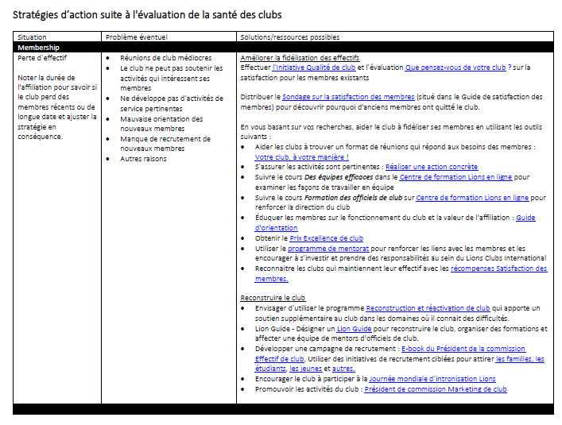
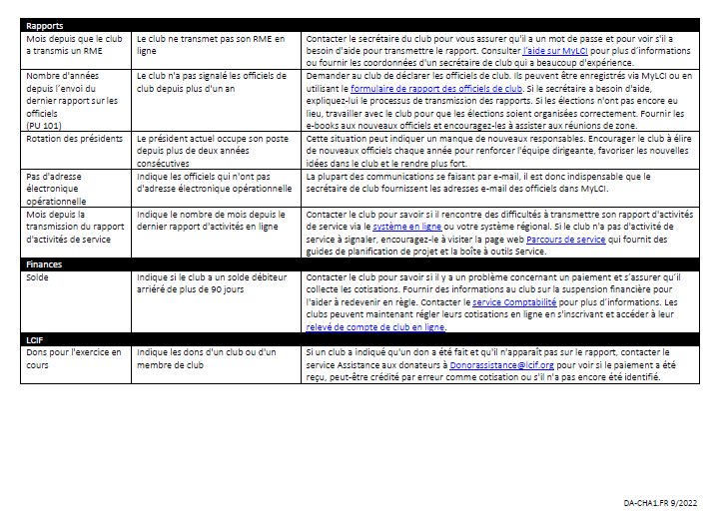
Stratégies d’action suite à l'évaluation de la santé du club
61

Slide 62

Guide Solutions aux problèmes de club
62

Slide 63
Section VI - Ressources à l’usage du Lion Guide
Rapport trimestriel
Rapport final
Soutien au Lion Guide
Source de données précieuses pour une croissance continue
Rapport final à la fin de la mission de deux ans (page 46)
Le Lions International est là pour vous aider. Écrire à
Certifiedguidinglions@lionsclubs.org si vous avez des questions.
63

Slide 64
Révision, contrôle des connaissances et questions

Slide 65
Révision et contrôle des connaissances
Contrôle des connaissances pour Certification Lion Guide
À effectuer à la conclusion du cours (pages 42-43).
Certification Lion Guide
Remplir le formulaire de vérification
Remplir ce formulaire après avoir passé le contrôle, puis discutez de vos réponses et de domaines à perfectionner avec le gouverneur ou le coordinateur EML de votre district/district multiple (page 44).
65

Slide 66

Prix présidentiel Lion Guide certifié
Y a-t-il des questions ?
Merci de votre attention.
66

